Slide 1

CAPÍTULO VII
FÍSICA 11˚ UN ENFOQUE PRÁCTICO
ÓPTICA GEOMÉTRICA

Slide 2
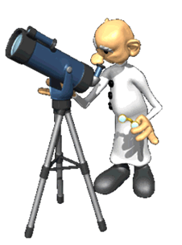
Óptica geométrica
Parte de la óptica que estudia la formación de imágenes debido a la acción de rayos de luz en espejos curvos y lentes.
Esta explica el principio de funcionamiento de una serie de instrumentos ópticos, tales como los telescopios, microscopios y cámaras fotográficas entre otros.

Slide 3
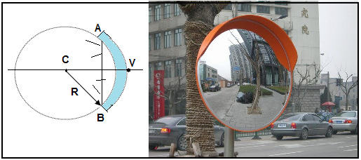
Espejo curvo
Un espejo curvo es aquel cuya superficie reflejante es esférica.

